Slide 1
AVANCES DE TESIS
SEMANA 28/ABRIL/2025

Slide 2
Correlación entre longitud y ángulo θ

Slide 3
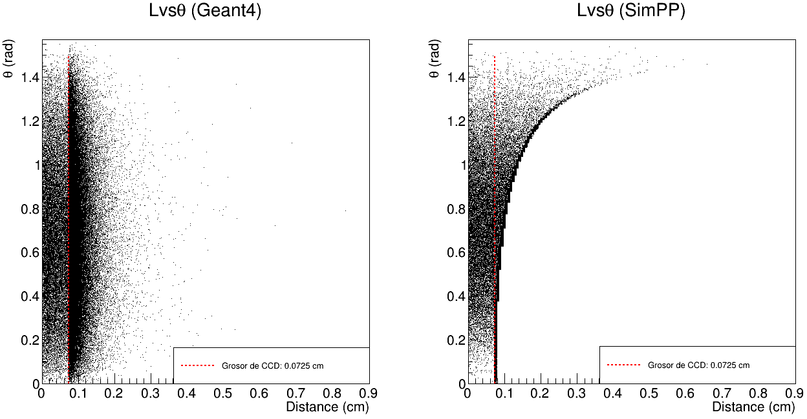
L vs θ
Se muestra las gráficas de L contra θ para la simulación de Geant4 y para la simulación PP, claramente ambas no tienen un comportamiento similar presentadas de esta forma.

Slide 4
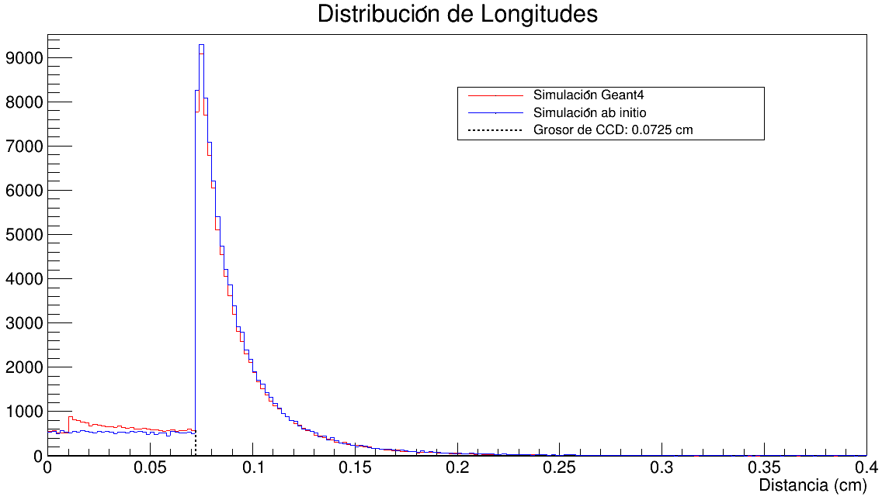


L vs θ
Se muestra el espectro de longitudes para Geant4 y para PP con las condiciones en las que se obtiene cada distribución.
Para Geant4
Para PP

Slide 5
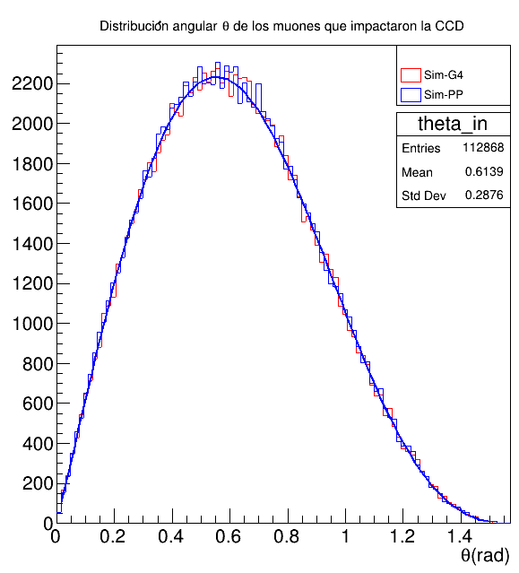


L vs θ
Se muestra el espectro de ángulos θ para Geant4 y para PP con las condiciones en las que se obtiene cada distribución. Para Geant4 se utilizan variables distintas tanto para L como para θ.
Para Geant4
Para PP

Slide 6
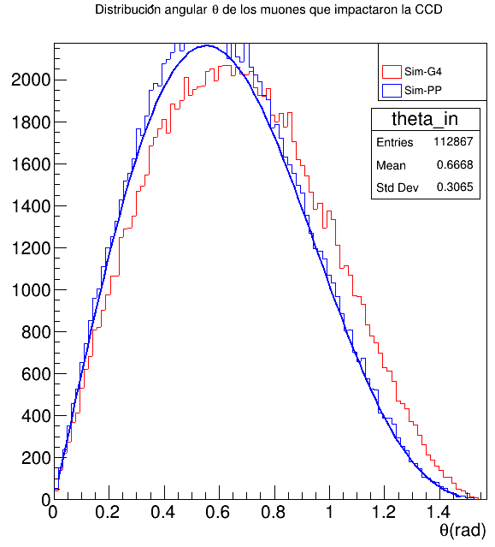

L vs θ
Sin embargo, si se utiliza la misma variable que para el espectro de L la forma que se espera en θ se pierde completamente.
Para Geant4
Para PP

Slide 7
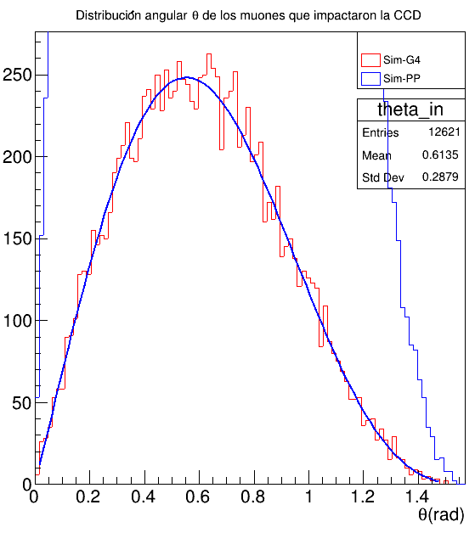
L vs θ
Si se utilizan ambas de las condiciones la estadística disminuye prácticamente un 90% aunque el ajuste a este número de datos es de 82% por lo que parece ser que se comporta como se espera..
Para Geant4
Para PP

Slide 8

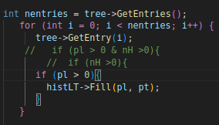
L vs θ
Para obtener esta gráfica se usaron las condiciones que se muestran abajo, que es equivalente a usar la condicion de la Diapositiva 5.

Slide 9
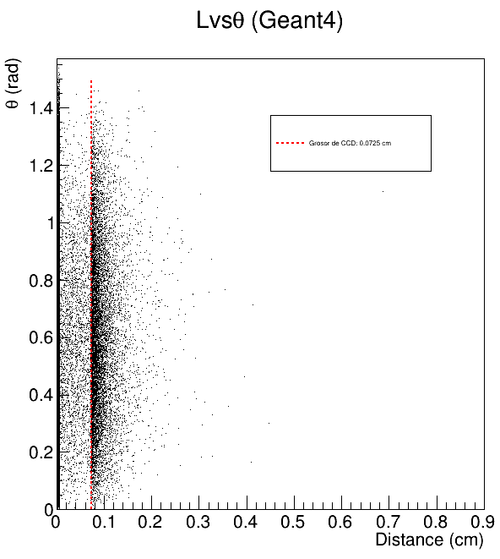
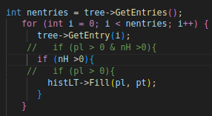
L vs θ
Para obtener esta gráfica se usaron las condiciones que se muestran abajo, que es equivalente a usar la condicion de la Diapositiva 4 pero tampoco se parece a la que se obtiene para la sim PP.

Slide 10
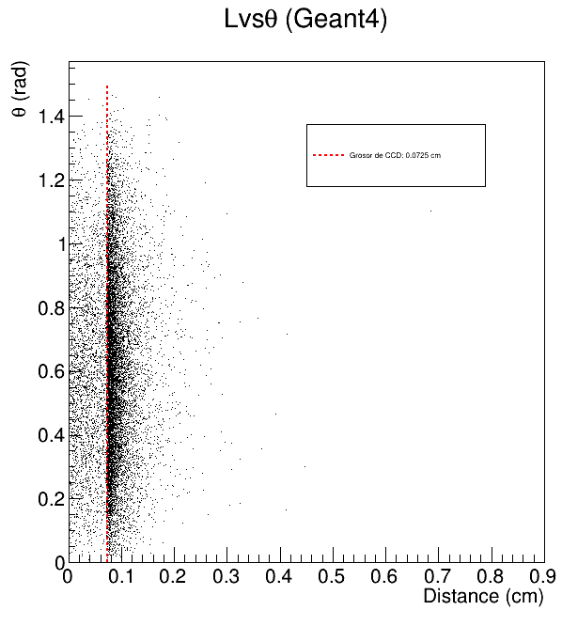
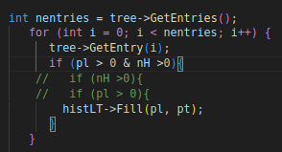
L vs θ
Para obtener esta gráfica se usaron las condiciones que se muestran abajo, que es equivalente a usar la condicion de la Diapositiva 6 pero tampoco se parece a la que se obtiene para la sim PP.

Slide 11
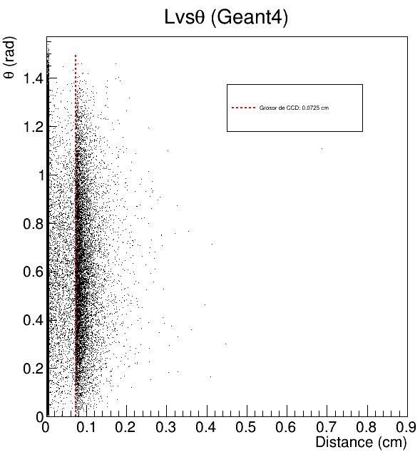

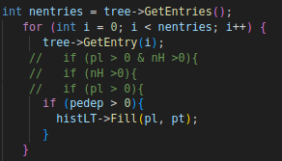
L vs θ
Incluso si se utiliza una condición sobre la energía depositada el espectro sigue sin parecerse al de la sim PP.

Slide 12
L vs θ
Por lo tanto, hasta el momento, no se pudo concluir que condiciones se deben imponer a la sim-G4 para reproducir el mismo espectro bidimensional que el de sim-PP.

Slide 13
L vs θ
Por lo tanto, hasta el momento, no se pudo concluir que condiciones se deben imponer a la sim-G4 para reproducir el mismo espectro bidimensional que el de sim-PP.

Slide 14
Datos de CONNIE con recorte de píxeles

Slide 15
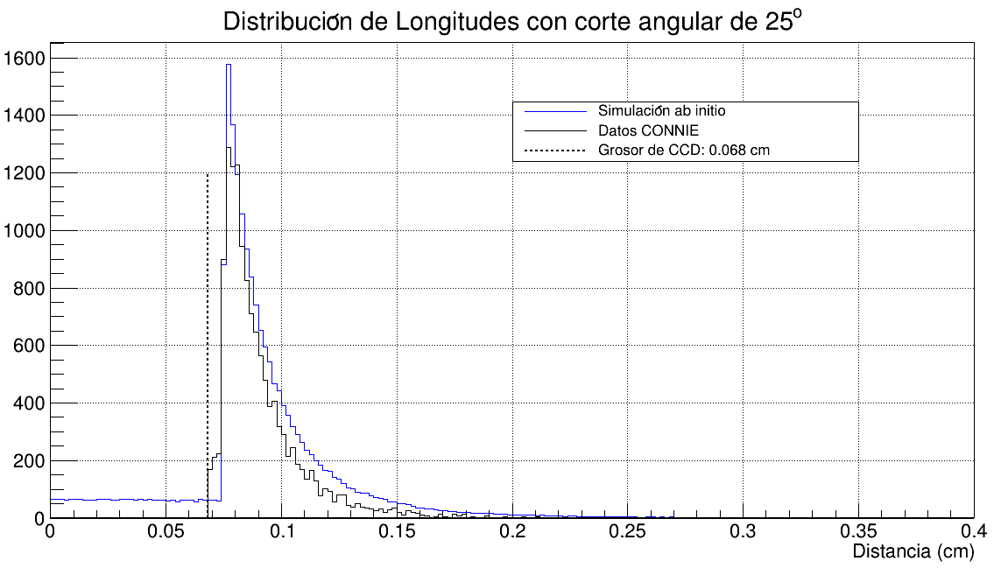
CONNIE vs Simul.
Se muestra el espectro de longitudes experimental contra el de la simulación PP para imágenes de 700x420 px (en lugar de 1022x420). Este espectro parece acoplarse mejor a la simulación.

Slide 16
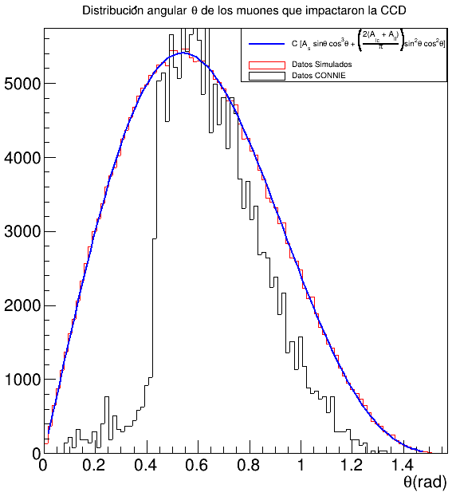
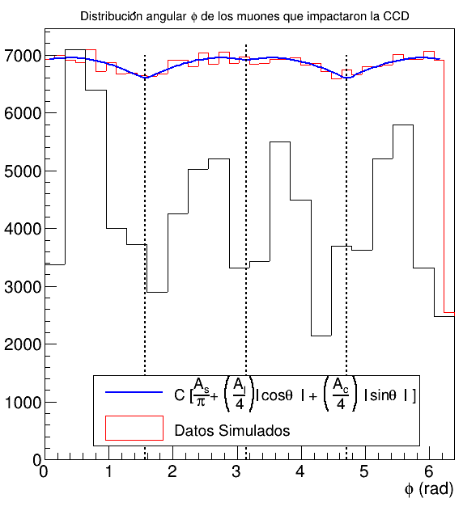
CONNIE vs Simul.
Se muestran los espectros angulares, debido a que no se sabe cuantos son los que faltan, y en que zonas de los espectros, las normalizaciones son bastante ambiguas.

Slide 17
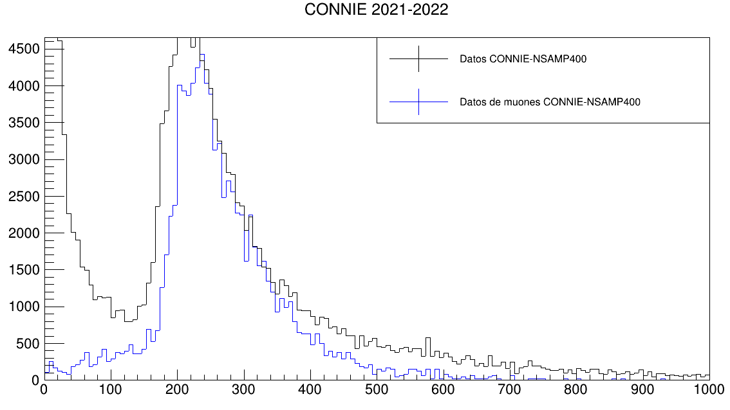
CONNIE vs Simul.
Abajo se muestra la comparación entre el espectro de energías de todos los clusters y el de muones. Se sigue obteniendo el ajuste EXP1+EXP2+DISM para este espectro.

Slide 18
L vs θ
Por lo tanto, hasta el momento, no se pudo concluir que condiciones se deben imponer a la sim-G4 para reproducir el mismo espectro bidimensional que el de sim-PP.

